Slide 1

BAB 9
STATISTIKA

Slide 2
DATA STATISTIKA
Tinjauan Kontekstual
Data Statistik
Data statistik adalah data yang dinyatakan dalam bentuk angka-angka.
Datum
Angka-angka yang terdapat pada data statistik masing-masing disebut datum (variabel data).
Data Kualitatif
Data kualitatif merupakan data yang angka-angkanya menyatakan kategori tertentu yang berupa kode dari inisial tertentu.
Data Kuantitatif
Data kuantitatif merupakan data yang angka-angkanya diperoleh dari kuantitas tertentu yang berupa kuantitas jumlah / cacahan atau kuantitas ukuran.

Slide 3
Kuantitas Jumlah
Jika data itu diperoleh dari kegiatan membilang disebut kuantitas jumlah.
Data Cacahan
Data kuantitas yang berasal dari kuantitas jumlah disebut data cacahan (data diskret: data yang dapat ditunjuk satu demi satu)
Kuantitas Ukuran
Jika data itu diperoleh dari kegiatan mengukur disebut kuantitas ukur.
Data Ukuran
Data yang berasal dari kuantitas ukuran disebut data ukuran (data kontinu/berlanjut, yakni data yang tidak dapat ditunjuk satu demi satu).

Slide 4
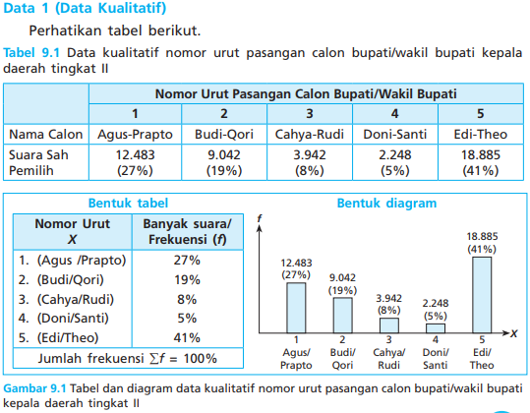

Slide 5
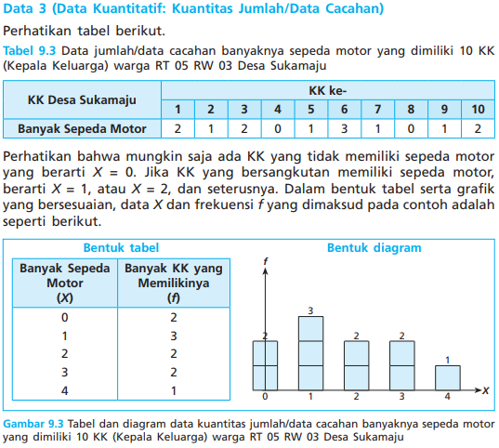

Slide 6
Frekuensi
Bilangan cacah yang menyatakan banyaknya datum yang muncul pada sebuah data.
Lambang yang digunakan untuk variabel data adalah huruf-huruf kapital seperti “X” dan “Y ” dan lambang untuk frekuensi adalah huruf kecil “f”. Jika datanya hanya satu variabel, maka variabel data yang digunakan hanyalah variabel “X” saja.
Seluruh variabel data selalu dinyatakan dalam bentuk bilangan bulat (meskipun datanya berupa data ukuran).

Slide 7
B. Tinjauan Formal
Ilmu tentang pengumpulan data, pengolahan data, dan penyajian data sehingga sajian data yang telah diolah itu dapat memberikan informasi yang mudah dipahami oleh para pembaca secara sekilas, tepat, dan akurat.
Statistika
Data
Rangkaian informasi yang dituliskan dalam bentuk angka-angka.

Slide 8
Definisi
Suatu data kuantitatif disebut data cacahan jika di antara dua nilai X₁ dan X₂ yang berurutan tidak akan ditemukan nilai X lain yang memenuhi syarat X₁ < X < X₂.
Suatu data kuantitatif disebut data ukuran jika di antara dua nilai X₁ dan X₂ yang berturutan selalu dapat ditemukan nilai X lain yang memenuhi syarat X₁ < X < X₂.
Data kualitatif → Angka-angka pada variabel datanya hanya bermakna sebagai kode, bukan sebagai besaran.
Data kualitatif → Urutan angka-angkanya mempunyai makna karena masing-masing angka berasal dari kuantitas (besaran) yang dapat berupa kuantitas jumlah atau kuantitas ukuran.

Slide 9
C. Perolehan dan Pengumpulan Data
Langsung
Data diperoleh dari survei lapangan (dengan mencatat sendiri data yang diinginkan)
Tak Langsung
Data diperoleh dari info surat kabar, majalah, atau internet, atau dengan mendatangi instansi atau pihak yang kompeten seperti institusi tertentu.

Slide 10
C. Rata-rata, Median, dan Modus
Rata-rata
Rata-rata dari sebuah data X, yang dilambangkan dengan (baca: ”X bar”) adalah jumlah data dibagi dengan banyaknya data, yakni
dengan:
∈ R (himpunan bilangan real),
∑X = jumlah data, dan
N = banyak data X atau banyak datum dalam data X.
Jika data X dikelompokkan menurut datum-datum senilai dengan urutan naik, maka rata-ratanya akan menjadi:

Slide 11
Median
Median (nilai tengah) dari suatu data X adalah bilangan yang membagi data menjadi dua kelompok (kiri dan kanan) yang sama frekuensinya.
Modus
Modus dari data X adalah datum yang paling sering muncul.

Slide 12
E. Perhitungan Rata-rata, Median, dan Modus
Masalah
Misalkan dari 10 kotak tertutup, kotak pertama dan ke-5 masing-masing berisi 1 buah jeruk, kotak ke-2, ke-4, ke-7, dan ke-10 masing-masing berisi 3 buah jeruk. Kotak ke-3 berisi 6 buah jeruk. Kotak ke-6 berisi 7 buah jeruk, kotak ke-8 dan ke-9 masing-masing berisi 8 jeruk. Misalkan data X adalah data banyaknya jeruk yang terdapat pada masing-masing kotak. Berdasarkan data tersebut:
Tentukan rata-ratanya
Tentukan mediannya
Tentukan modusnya.

Slide 13
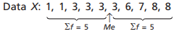
Penyelesaian Masalah:
Rata-rata data cacahan X: 1, 3, 6, 3, 1, 7, 3, 8, 8, 3 adalah sebagai berikut.
Gambaran letak mediannya adalah seperti berikut.
Median data X di atas adalah
Karena kelompok data yang paling sering muncul adalah kelompok X = 3, maka modus data X tersebut adalah Mo = 3.

Slide 14
Definisi
Pada data ukuran, ukuran sebenarnya dari datum X = c adalah
c – 0,5 ≤ X < c + 0,5
yakni pembulatan ke atas dari setengah satuan di bawah c dan kurang dari setengah satuan di atas c.

Slide 15
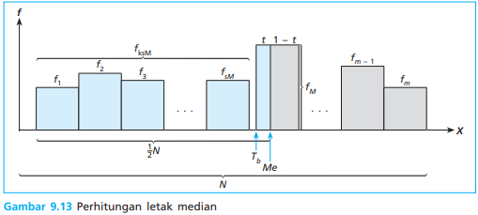
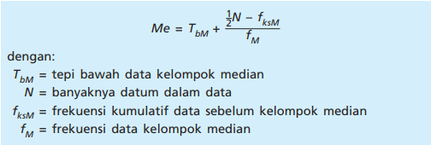
Secara umum, jika N adalah banyaknya datum data ukuran X, Me adalah mediannya, f_{M} adalah frekuensi data kelompok median, f_{ksM} adalah frekuensi kumulatif data sebelum kelompok median, dan T_{b} adalah tepi bawah data kelompok median, maka diagram / grafik yang sesuai untuk data X adalah seperti Gambar 9.13.
Median data tersebut adalah sebagai berikut.

Slide 16
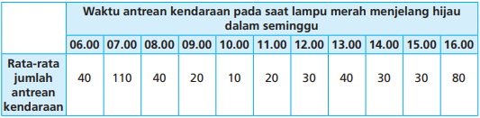
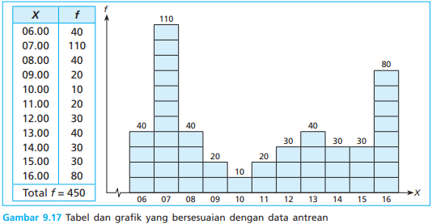
Masalah.
Perhatikan data pada tabel berikut.
Berdasarkan data tersebut, tentukan:
Rata-rata
Median
Modus
Pembahasan:
Jika variabel X adalah variabel waktu antrean dan frekuensi (f) masing-masing datum pada data tersebut menyatakan rata-rata jumlah antrean kendaraan di traffic light, maka bentuk tabel dan bentuk grafik yang bersesuaian dengan data tersebut adalah sebagai berikut.

Slide 17
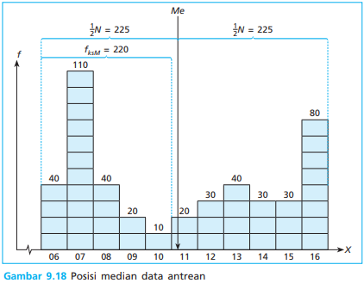
Rata-rata waktu dari pukul 06.00 sampai dengan pukul 16.00 tidak memiliki makna, perhitungan rata-rata X, yakni rata-rata waktu pada data tersebut tidak memiliki makna sehingga tidak diperlukan.
Gambaran selengkapnya posisi mediannya adalah seperti berikut.
Berdasarkan grafik pada Gambar 9.18, frekuensi datum kelompok X = 11 adalah f_{Me} = 20, sehingga tepi bawahnya (kelompok datum X = 11) adalah T_{b} = 10,5. Dengan menerapkan rumus median, diperoleh:
Hal ini berarti pukul 10 lewat 0,75 × 60 menit = 10 lewat 45 menit. Jadi, median data tersebut adalah Me = pukul 10.45.

Slide 18
Oleh karena pada grafik tersebut puncaknya di dua tempat, yakni pada datum X = 07 dan X = 16, modus data tersebut adalah X = 07 dan X = 16 sehingga data X disebut data bimodus.
Modus X = 07 yang paling tinggi disebut modus mayor dan modus X = 16 yang lebih rendah disebut modus minor. Artinya, antrean kendaraan di lampu merah saat menjelang hijau mencapai puncaknya pada pukul 07.00 dan 16.00.

Slide 19


TERIMA KASIH

